Slide 1
Mr zinzou chantier
Fait le 11-10-2022

Slide 2
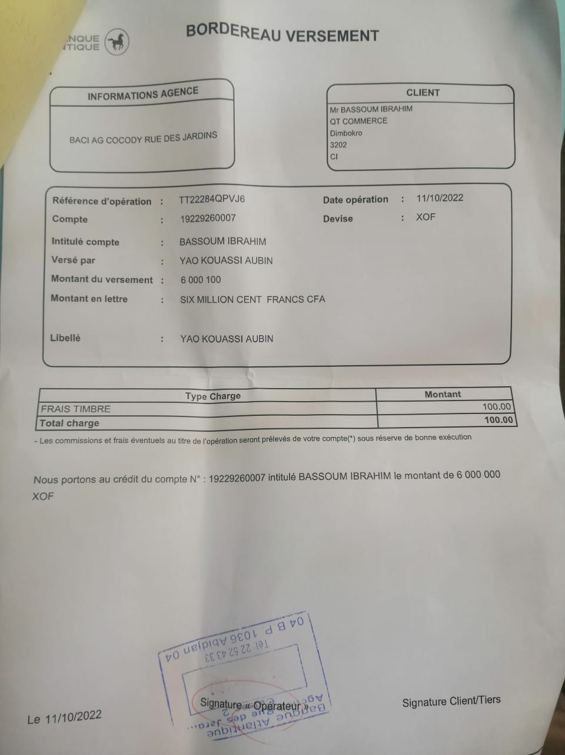

Slide 3
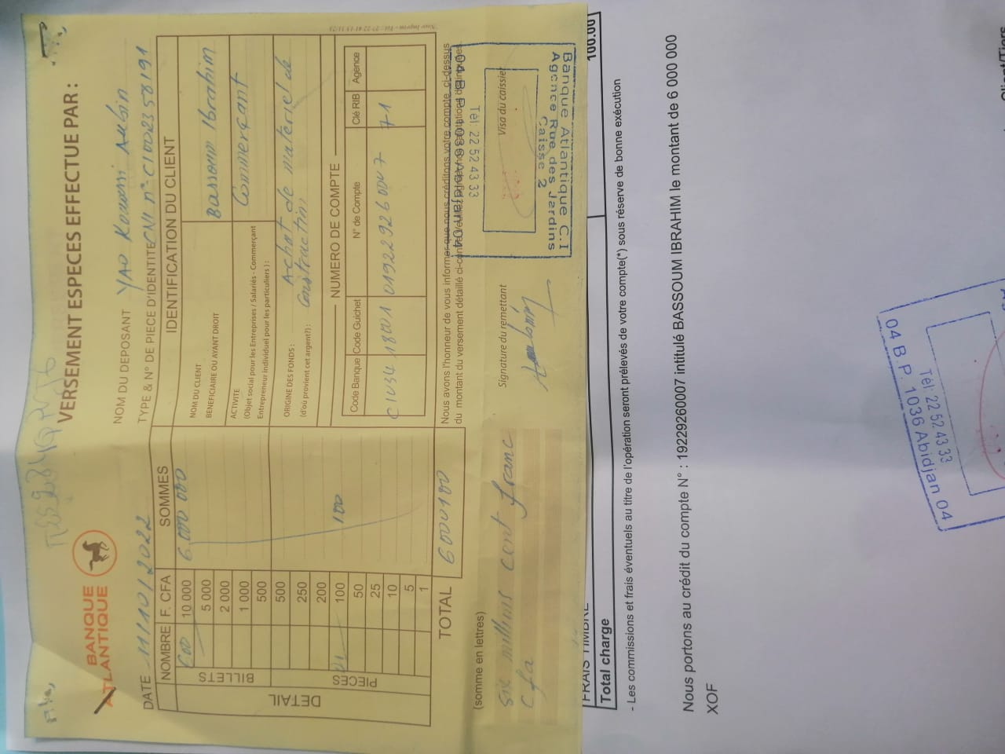

Slide 4
détail COMPTE DE Mr: ZINZOU
-FICHIEZ DE LA FACTURE ENVOYE EN PDF ( Demander si vous n’avez pas reçu )°
Montant de la facture fait : 12’031’425 Fcfa ( Voie PDF )
La livraison c’est effectué le 24-10-2022
le 1er jour Versement 11-10-2022 : - 6’000’000 F
RESTE = 6 031 425 Fcfa

Slide 5
Rapport du compte
Le compte reste a payé : 6 031 425 Fcfa
11 -10- 2022 Date du 1er Versement délai du reste de paiement 1 mois 08 jour
Ce qui signifie que le paiement dois ce faire a la date prochain du 19-11-2022

